Slide 1

Рим у доба царства

Slide 2
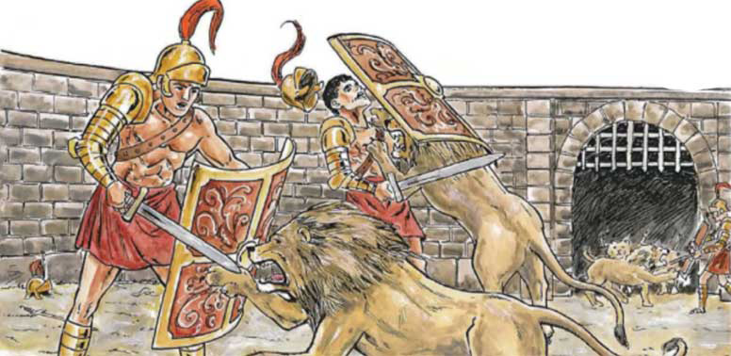
У I веку п.н.е. Римска република упала је у кризу услед дугих и скупих ратова, као и тешког положаја робова који су били главна производна снага.
Од свих робовласничких држава Рим је био најсуровији према робовима. У Риму је постојала посебна врста робова – гладијатори који се у аренама борили против дивљих звери или међусобно.

Slide 3
Робови због тог тешког положаја дижу устанке, али због неорганизованости и неискуства у ратовима, ови устанци су били сурово угушени.
Највећи такав устанак био је Спартаков устанак (74-71. п.н.е.). После угушења устанка шест хиљада је заробљено и распето на крстове поред пута од Капуе до Рима.

Slide 4
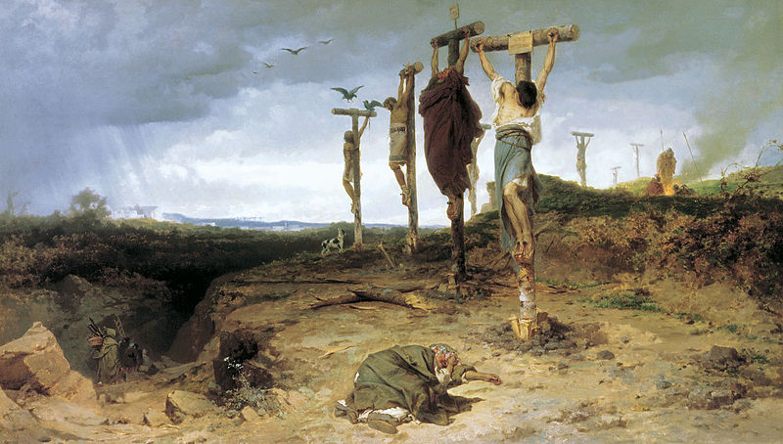

Slide 5
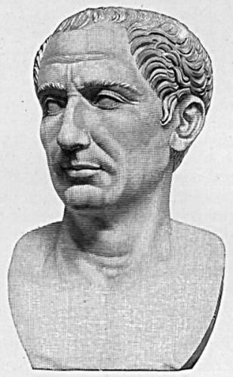
Упоредо са ширењем граница римске државе, осим устанка робовам избијали су и грађански ратови.
У једном од грађанских ратова чувени војсковођа Гај Јулије Цезар успео је да наметне своју власт. Његова владавина завршила се 44. године п.н.е. Када је убијен у завери у римском Сенату.
Гај Јулије Цезар

Slide 6
Цезарова диктатура показала је да се римска република налази у дубокој кризи. Његово убиство није решило проблеме у којима се република нашла. Власт убрзо преузима Цезаров посинак Октавијан Август који 27. п.н.е. укида републику и уводи Царство.

Slide 7
Октавијан Август је знајући да Римљани имају велику наклоност према Римској републици задржао Сенат и Народну скупштину али су ове институције изгубиле свој значај.
Размислите: По којим личностима из римске историје носе имена 7. и 8. месец у години?
Одговор:________________________________________

Slide 8
Октавијан је за себе је узео нову титулу – принцепс (први међу једнакима) због чега се и читав период Царства од 27. п.н.е. до 284. н.е. назива ПРИНЦИПАТ.
У доба принципата римска држава достигла је своје највеће пространство у 1. веку н.е. За време Трајанове владавине.

Slide 9
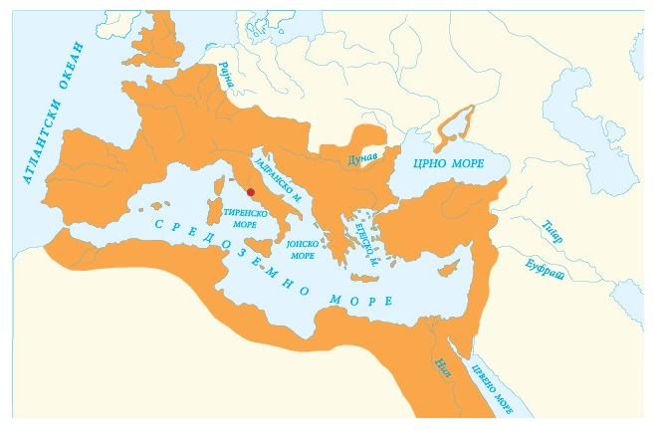

Slide 10
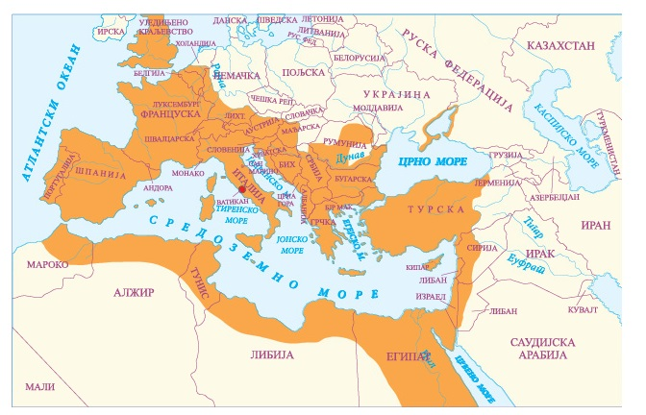

Slide 11
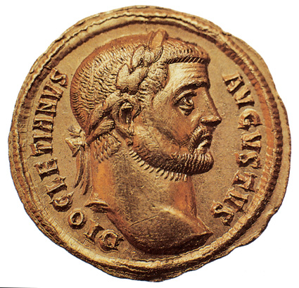
Од краја 3. века нове ере, римска држава ушла је у нов период Царства познат под називом ДОМИНАТ. Владар који је увео доминат 284. године био је Диоклецијан. Он је узео титулу доминус (господар). Дакле цар више није био «први међу једнакима» него господар свих поданика царства.

